Slide 1
Informatyczne Wspomaganie Eksploatacji
Optymalizacja rozkładu obciążeń

Slide 2
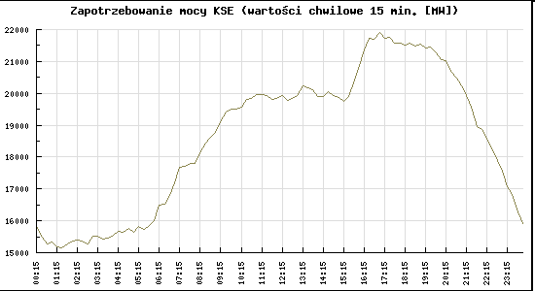
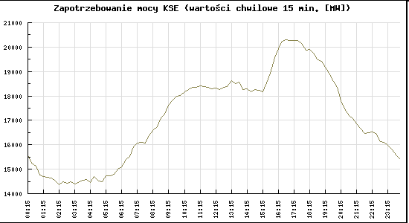
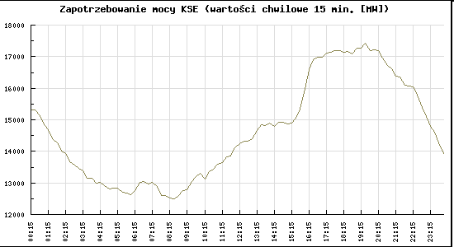
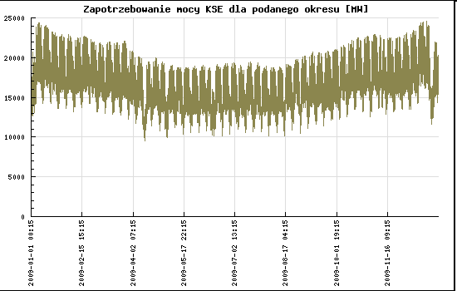
Regulacja mocy w systemie
30.12.2009
31.12.2009
1.01.2010

Slide 3
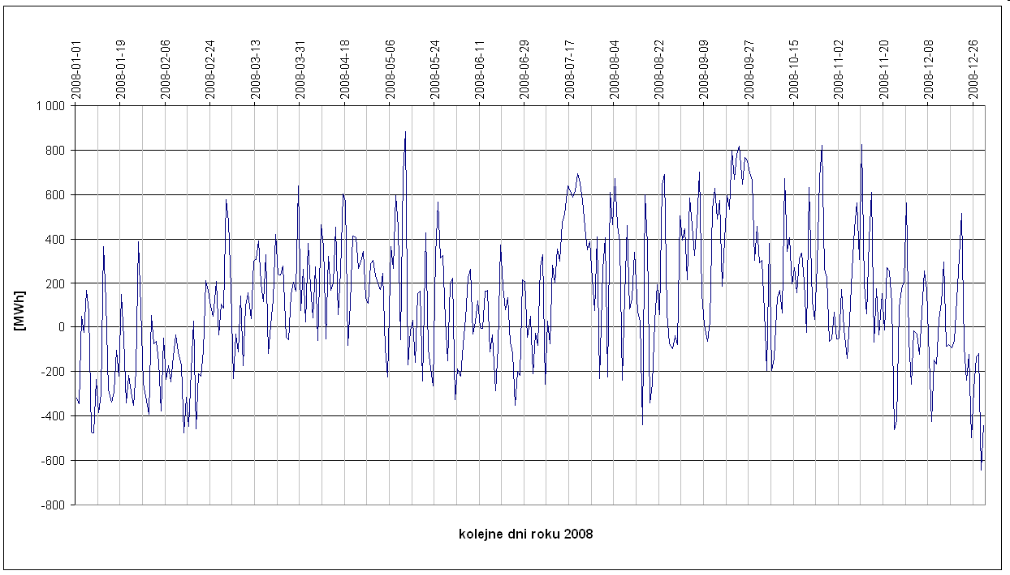
Wymiana międzynarodowa

Slide 4
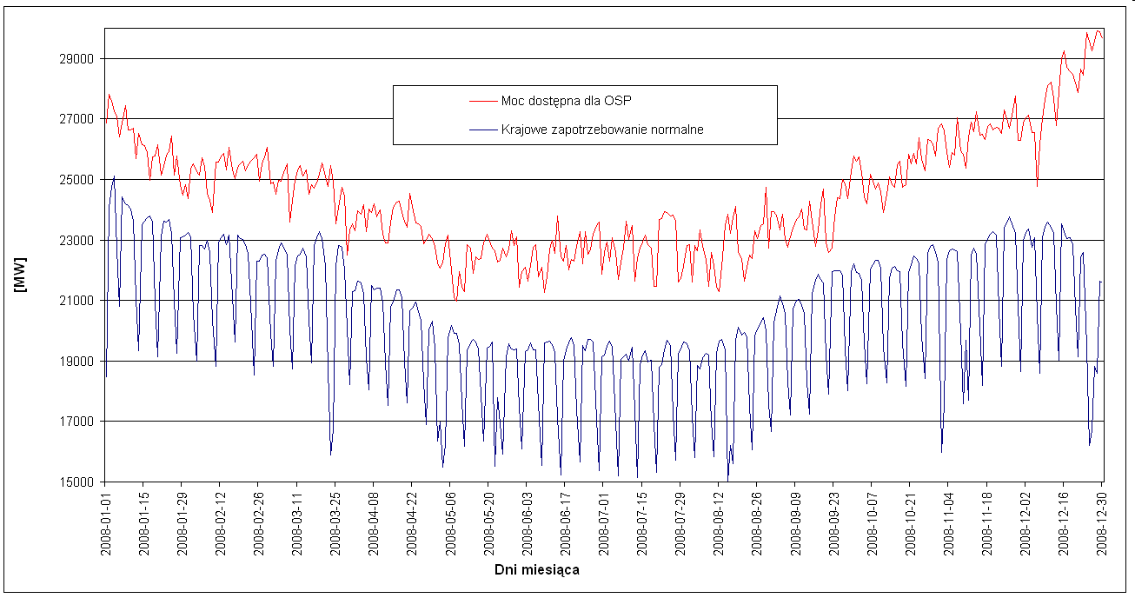

Slide 5
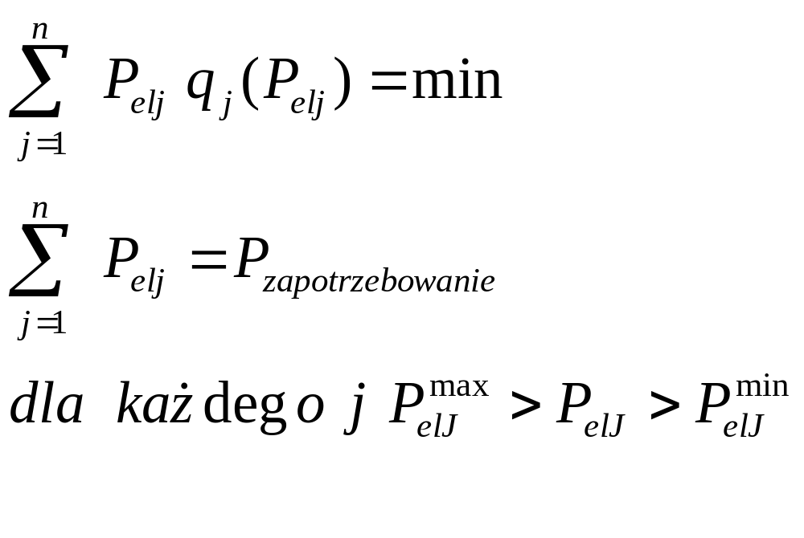
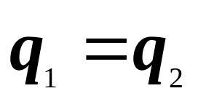
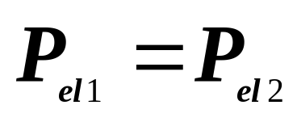
Pierwszy historycznie problem optymalizacji rozkładu obciążenia między bloki (KDM)
Dla jednakowych bloków tj.
Optymalny podział

Slide 6
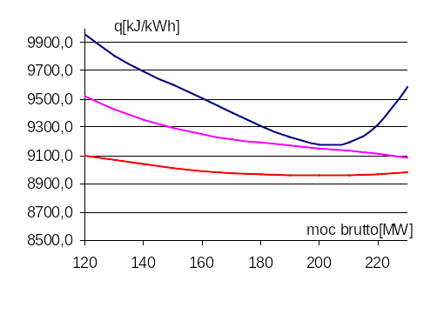
Czy jednego typu bloki są „takie same”?

Slide 7

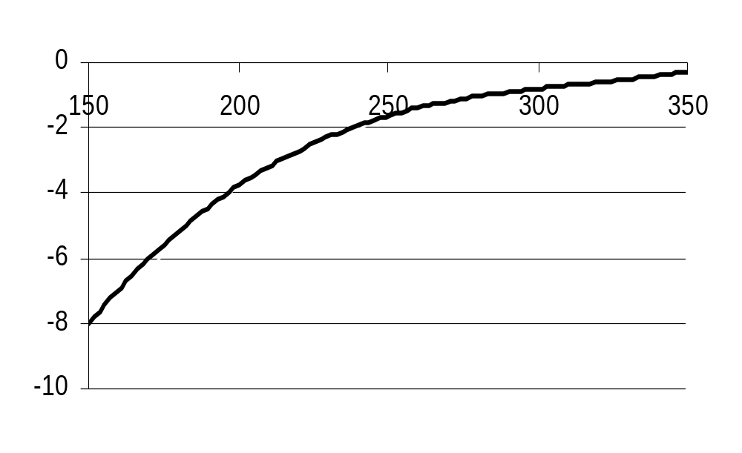
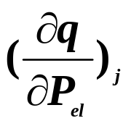
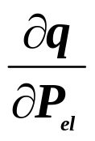
Algorytm rozkładu obciążeń
P_{el}
Algorytm:
P_{elj} → q_{j}
+ ΔP_{el}
k = j dla max
P_{elk} = P_{elk}+ΔP_{el}
2. - ΔP_{el}
k = j dla min
P_{elk} = P_{elk} - ΔP_{el}

Slide 8
Obiekt rozważań w aspekcie funkcji celu
Pod pojęciem obiektu optymalizacji należy rozumieć zakłady będące podmiotami gospodarczymi, które w ogólnym przypadku sprzedają na zewnątrz energię elektryczną i ciepło. Ciepło może być sprzedawane w postaci pary lub wody o różnych ciśnieniach i temperaturach. Elektrownia, która sprzedaje tylko jeden produkt, tj. energię elektryczną, może być traktowana jako szczególny, prostszy przypadek z jednym tylko produktem wyjściowym - energią elektryczną.

Slide 9
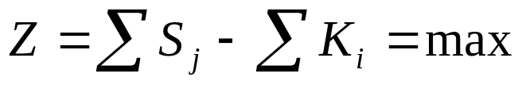
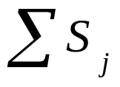
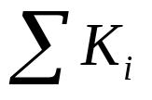
Formalizacja kryterium optymalizacji
Maksymalizację wyniku operacyjnego brutto
Gdzie
      Roczne przychody uzyskane ze sprzedaży
      Roczne koszty produkcji

Slide 10
Sprzedaż
W rozpatrywanym przypadku elektrociepłowni sprzedaż jest ogólnie sumą od j = 1 do j = J, przy czym:
j = 1 - przychody ze sprzedaży energii elektrycznej,
j = 2 ÷ N+1- przychody ze sprzedaży pary technologicznej N różnych ciśnień,
j = (N+2) ÷ (N+J+1)- przychody ze sprzedaży energii cieplnej dostarczonej za pośrednictwem J strumieni gorącej wody,
j = N+J+2- ewentualne przychody ze sprzedaży innych produktów – umownie jednego produktu ubocznego.

Slide 11
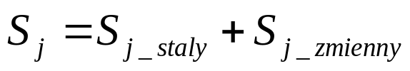
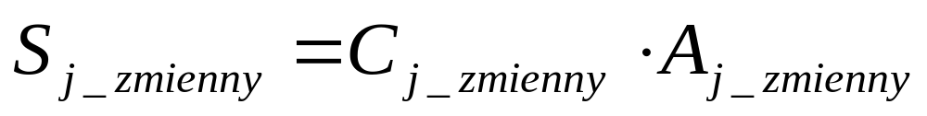
cd. Sprzedaż
Zakłada się tu, że zakład produkuje J różnych produktów, przy czym są to:
Przychody ∑ S_{j} można wyrazić w postaci:
gdzie:
- część S_{j_stały} wynika z pobierania stałych opłat i najczęściej zależy od mocy zamówionej. W przypadku elektrowni zawodowych i produkcji energii elektrycznej w skład tej opłaty mogą wchodzić dodatkowe składniki, takie jak np. opłaty za tzw. usługi systemowe,
- część S_{j_zmienny} wynika z pobierania opłat za sprzedaną energię i ma postać:
cena energii, ilość sprzedanej energii.
gdzie: C_{j_zmienny} – cena energii
A_{j_zmienny} – ilość sprzedanej energii
Stała czy nie stała cena? - zależy od rozpatrywanego horyzontu czasowego

Slide 12
Koszty
Sumę kosztów produkcji ΣK_{i} w wyrażeniu można przedstawić jako sumę kosztów rodzajowych, którymi są:
koszty materiałowe i = 1 ÷ 5:
  K₁ – koszty paliwa rozruchowego,
  K₂ – koszty paliwa podstawowego,
  K₃ – koszty wody i chemikaliów,
  K₄ – koszty energii elektrycznej, jeśli pomimo realizowanej sprzedaży zakład kupuje energię z zewnątrz,
  K₅ – koszty materiałów pomocniczych (w tym części zamiennych, materiałów remontowych i innych materiałów eksploatacyjnych);

Slide 13
Koszty
koszty robocizny i = 6:
  K₆ – koszty robocizny, obejmujące wynagrodzenia i obowiązkowe odpisy od funduszu płac (między innymi odpisy ZUS, fundusz socjalny, itp.);
koszty kapitałowe i = 7 ÷ 8:
  K₇ – amortyzacja,
  K₈ – podatki o charakterze kosztowym (np. podatek od nieruchomości, gruntowy itp.),

Slide 14
Koszty
koszty użytkowania środowiska i = 9 ÷ 10:
  K₉ – koszty odprowadzenia i utylizacji odpadów (opłaty za emisję zanieczyszczeń atmosferycznych, opłaty za zrzut ścieków, opłaty za pobór wody itp.),
  K₁₀ – ewentualne kary umowne za większą od dozwolonej ilość szkodliwych substancji wprowadzonych do środowiska;
  (kary nie są kosztami uzyskania przychodu i formalnie nie są kosztami operacyjnymi; zostały tu wymienione, ponieważ ich uwzględnienie ma znaczenie w ocenie funkcjonowania instalacji zgodnie z przepisami ochrony środowiska),

Slide 15
Koszty
inne koszty i = 11 ÷ 14:
  K₁₁ – koszty usług obcych,
  K₁₂ – ewentualne kary umowne za niedotrzymanie zobowiązań dostawy energii,
  K₁₃ – koszty odstawień i rozruchów,
  K₁₄ – inne koszty.

Slide 16
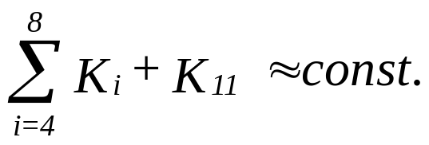
Koszty stałe
Część z wyżej wymienionych składników kosztów nie zależy lub bardzo słabo zależy od wielkości produkcji. Z tego powodu można uznać za stałe (z pewnym uproszczeniem):
koszty energii elektrycznej kupowanej uzupełniająco K4 (o ile występują),
koszty materiałów pomocniczych K5 (z pewnym uproszczeniem),
koszty robocizny K6 (z pewnym uproszczeniem),
koszty kapitałowe K7,
podatki i koszty finansowe K8,
koszty usług obcych K11,

Slide 17

Koszty zmienne
K₁ – koszty paliwa rozruchowego,
K₂ – koszty paliwa podstawowego,
K₃ – koszty wody i chemikaliów
K₉ – koszty odprowadzenia i utylizacji odpadów (opłaty za emisję zanieczyszczeń atmosferycznych, opłaty za zrzut ścieków, opłaty za pobór wody itp.),
K₁₀ – ewentualne kary umowne za większą od dozwolonej ilość szkodliwych substancji wprowadzonych do środowiska
K₁₂ – ewentualne kary umowne za niedotrzymanie zobowiązań dostawy energii,
gdzie: C_{i} - oznacza cenę paliwa, wody, chemikaliów, odpadów, kary umownej, B_{i} - zużycie paliwa, wody, chemikaliów, produkcji odpadów itp.

Slide 18
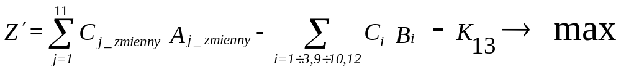
Funkcja celu z podziałem
Koszty rozruchu i odstawień K₁₃ są kosztami zmiennymi ale nie są zależne od mocy.
Do celów optymalizacji ruchowej można zapisać

Slide 19
Funkcja celu - resume
Maksimum ma być osiągnięte z uwzględnieniem dopuszczalnych wartości parametrów procesu. Zmienne występujące w modelu są ograniczone.
Okres, którego dotyczy optymalizacja i dla jakiego wyznaczane są ilości energii i paliwa B_{i} może być bardzo rożny w zależności od charakteru zmian obciążeń. Okres ten może stanowić godziny, minuty czy wręcz sekundę. W tym ostatnim przypadku wskazane ilości energii redukują się do mocy.
Jeszcze prostsze, bardziej efektywne i praktycznie ważne kryterium uzyskać można biorąc pod uwagę konkretną strukturę kosztów i przychodów, a także dokonując dekompozycji tego kryterium na poszczególne podprocesy (węzły technologiczne).

Slide 20
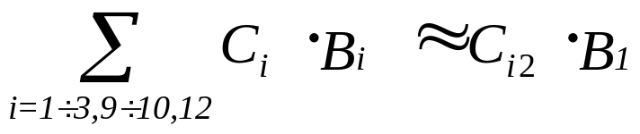
Koszty zmienne głownie zależą od paliwa
W większości elektrociepłowni koszty paliwa podstawowego stanowią około 95% kosztów zmiennych. Biorąc również pod uwagę proporcjonalne do zużycia tego paliwa elementy kosztów użytkowania środowiska, blisko 99% kosztów zmiennych można uznać za proporcjonalne do zużycia paliwa

Slide 21
Dekompozycja zadania optymalizacyjnego
Optymalizacja zadań cząstkowych dających sumę całości zadania nie daje w efekcie wyniku optymalnego dla całości
Prościej określone są kryteria lokalne dla podprocesów związanych tylko z jednym z członów kryterium optymalizacyjnym. Dotyczy to przede wszystkim podprocesów (węzłów technologicznych) związanych z potrzebami własnymi elektrociepłowni, dla których kryterium lokalne ma postać:
A_{j} → min
gdzie: A_{j} - oznacza energię (elektryczną lub cieplną) doprowadzoną do rozpatrywanego węzła dla wykonania określonego zadania W. Zadanie W jest przy tym zmienną koordynacyjną, zapewniającą zgodność z kryterium globalnym.

Slide 22
Dekompozycja zadania optymalizacyjnego
Przykładem jest kryterium optymalnego rozdziału obciążenia zespołu pomp zasilających:
A_{el} → min Ω = Ω_{zadane}
wyrażające wymaganie najmniejszego z możliwych zużyć energii elektrycznej na napęd pomp zasilających dla przetłoczenia wody zasilające w zadanej ilości W. Podobnie formułowane jest zadanie optymalizacji lokalnej dla zespołu pomp wody sieciowej czy wentylatorów kotłowych.
Ważnym podprocesem, dla którego można sformułować oddzielne kryterium, jest generacja pary w kotłowni. Kryterium optymalizacji lokalnej może mieć prostą postać:
B_{l} → min Ω = Ω_{zadane}
co oznacza wymaganie najmniejszego zużycia paliwa dla uzyskania zadanej produkcji pary W. Zadana wielkość W (zmienna koordynacyjna) wynika z optymalizacji z funkcją celu.

Slide 23
Kryterium optymalizacji dla parowej elektrociepłowni przemysłowej
EC jest elementem składowym (wewnętrznym zakładem) większego przedsiębiorstwa
podstawowym zadaniem jest zaspokojenie potrzeb przedsiębiorstwa na ciepło technologiczne.
EC nie jest wyodrębniona finansowo i nie otrzymuje zapłaty za przekazane nośniki energii.
wewnętrzne rozliczenia finansowe
bilans EC na plus lub na minus
brak ceny rynkowej produktu

Slide 24
Kryterium optymalizacji dla parowej elektrociepłowni przemysłowej
W przypadku elektrociepłowni przemysłowej stanowiącej część większego przedsiębiorstwa podstawą rachunku optymalizacyjnego musi być minimalizacja kosztu produkcji, pomniejszonego o uniknięte koszty alternatywnego kosztu zakupu energii elektrycznej z sieci zakładu energetycznego oraz przychody ze sprzedaży energii elektrycznej do sieci zewnętrznych.
ΣK_{i} – S_{e} → min
Koszty energii elektrycznej po cenie wymiany z systemem a reszta kosztów jak wcześniej

Slide 25
Kolejne uproszczenia funkcji celu
Rozważając możliwości uproszczenia kryterium optymalizacji pracy elektrociepłowni, wyodrębnić można dwa przypadki:
    elektrociepłownia jest wyposażona w turbiny kondensacyjne (turbiny przeciwprężne wówczas najczęściej również występują),
    w elektrociepłowni występują tylko turbiny przeciwprężne.

Slide 26
Bilans pary dla EC tylko z turb. przeciwprężnymi
Kryterium optymalizacji można znacznie uprościć w przypadku, gdy w elektrociepłowni zainstalowane są tylko turbiny przeciwprężne. Zapotrzebowanie przedsiębiorstwa na parę technologiczną i ciepło w przybliżeniu określa poziom produkcji pary świeżej (pomijając przypadek pracy turbin „na wydmuch”). Można przyjąć, że całkowita wartość strumienia pary produkowanej przez kotłownię jest równa sumie:
m_{k}=m_{t}+m_{c}+m_{w},
gdzie: m_{k} - strumień masy pary świeżej, m_{t} - strumień masy pary przekazywanej dla celów technologicznych, m_{c} - strumień masy pary potrzebnej do wyprodukowania wody sieciowej (i technologicznej) o wymaganym strumieniu i parametrach, m_{w} - strumień masy pary zużywanej na potrzeby własne elektrociepłowni z pominięciem potrzeb własnych kotłowni.

Slide 27

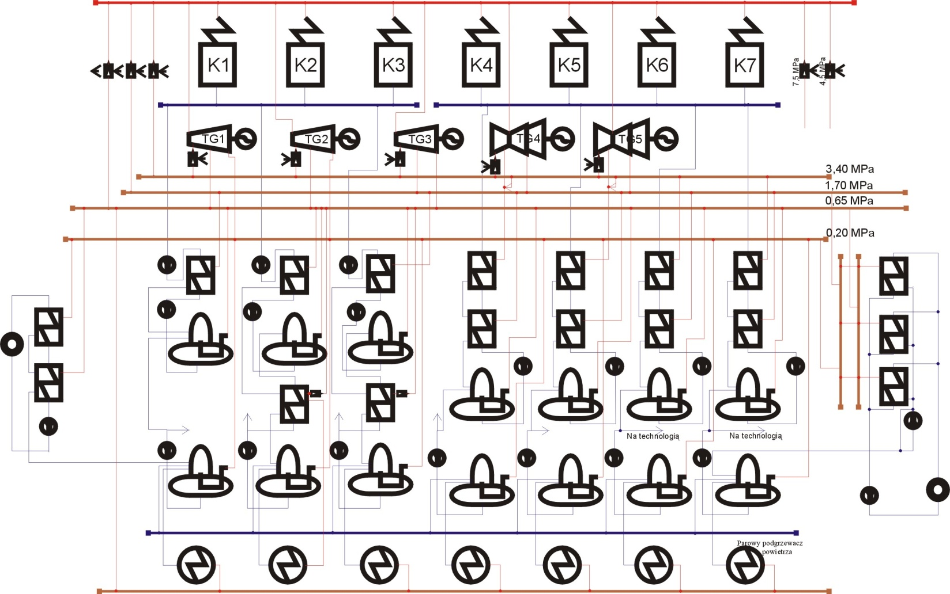
Uproszczony schemat EC

Slide 28
Podział zadania optymalizacyjnego na niezależne zadania
Podział zadania na:
  Optymalizację kotłowni – ΣB_{i} → min
  Optymalizację maszynowni – P_{el} → max
  Przy zadanej ilości pary produkowanej w kotłach
  m_{k} = const
Jeżeli w kolektorowej elektrociepłowni przemysłowej spalane są dwa lub spalanych jest więcej różnych paliw, to kryterium optymalności pracy kotłowni powinno wyrażać minimalizację ich łącznego kosztu pozyskania, obejmującego cenę zakupu i koszt dostawy (transportu i rozładunku).
W przypadku elektrociepłowni przemysłowej nie będącej odrębnym podmiotem gospodarczym, w której zainstalowane są turbiny kondensacyjne lub dopuszczalna jest praca na tzw. pseudo kondensację, rozbicie zadania optymalizacyjnego na dwa oddzielne zadania optymalizacji kotłowni i maszynowni nie jest możliwe. Kryterium optymalizacji musi pozostać w postaci

Slide 29
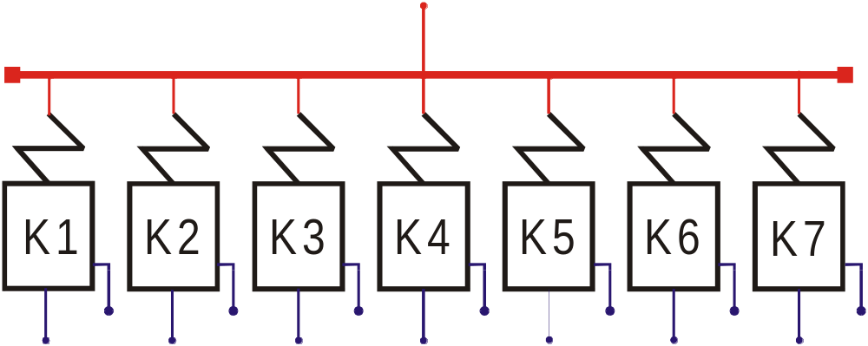
Uproszczony schemat kotłowni

Slide 30
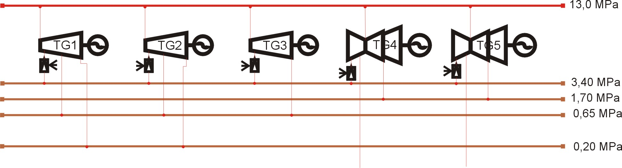
Uproszczony schemat maszynowni

Slide 31
Struktura oprogramowania firmy Honeywell
NOVA – pakiet obliczeniowy
ProfitMax – pakiet do komunikacji z systemem DCS

Slide 32
Moduły wykorzystane do modelowania (Nova)
Feed – model uniwersalny
Compressor – model maszyn przepływowych
Splitter – rozdział czynnika
Mixer – łączenie strumieni
Valve - zawór
EMS (Engineering Modelling System) – model służący do wprowadzania własnych równań i zależności

Slide 33
Schemat procesu optymalizacji
NOVA
Sprawdzenie stanu ustalonego (SSD)
Uzgodn. danych (Reconciliation)
Optymalizacja
Kontrola danych
Polecenia
PI
PI
PROCES

Slide 34
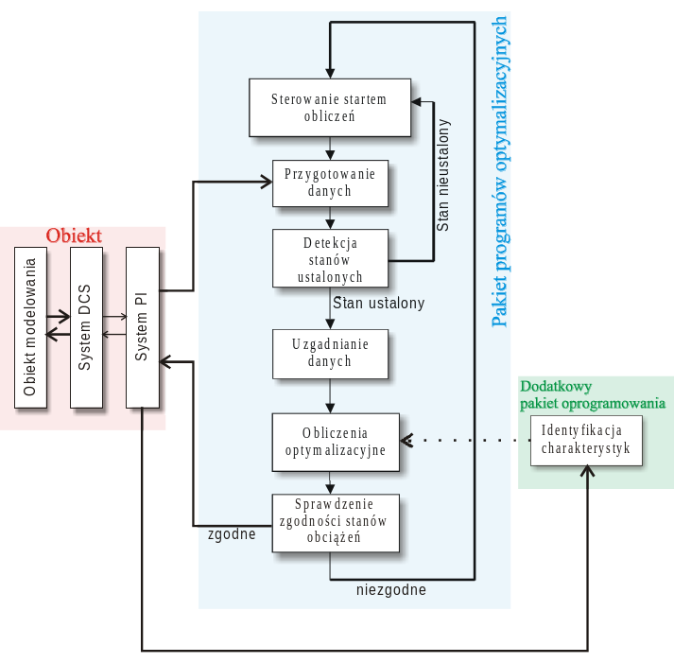
Algorytm procesu optymalizacji

Slide 35
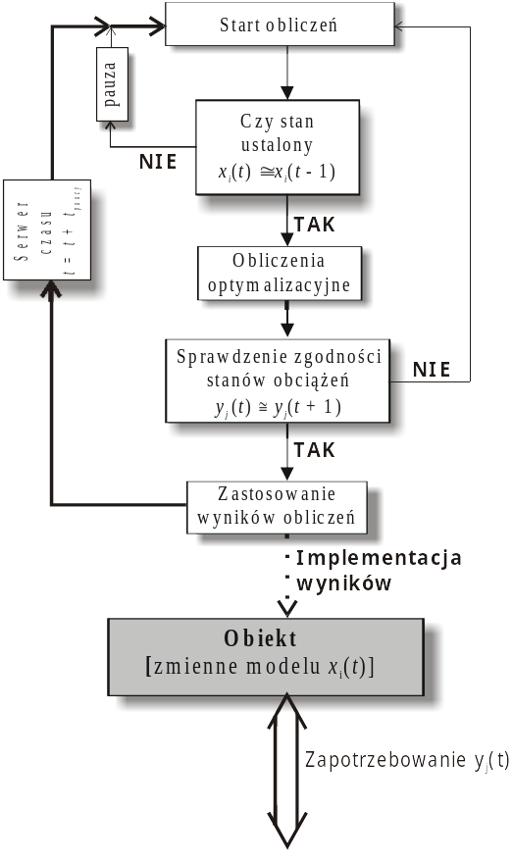
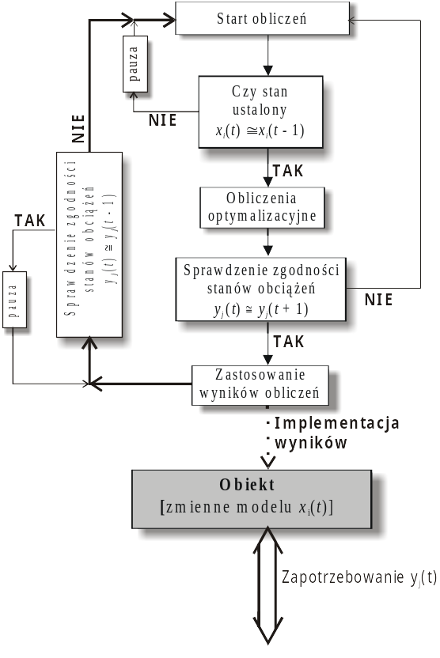
Schemat procesu optymalizacji

Slide 36
Detekcja stanów ustalonych
Kryteria ustalonego stanu pracy układu
  odchylenie standardowe,
  maksymalna liczba wartości określonej zmiennej, które przekroczą zadane wartości graniczne,
  porównanie dwóch średnich z dwóch różnych okresów czasowych (nie muszą to być kolejne okresy).

Slide 37
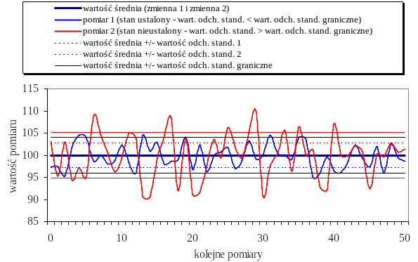
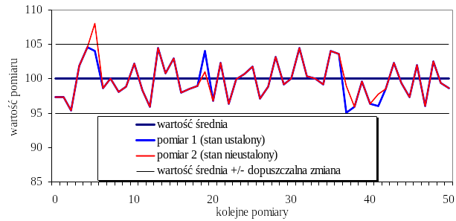
Detekcja stanów ustalonych
Odchylenie standardowe
Maksymalna
liczba
przekroczeń

Slide 38
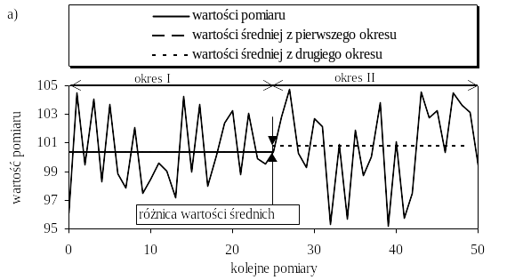
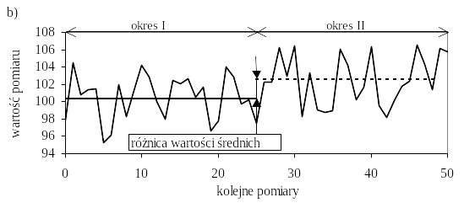
Detekcja stanów ustalonych porównanie stanów

Slide 39
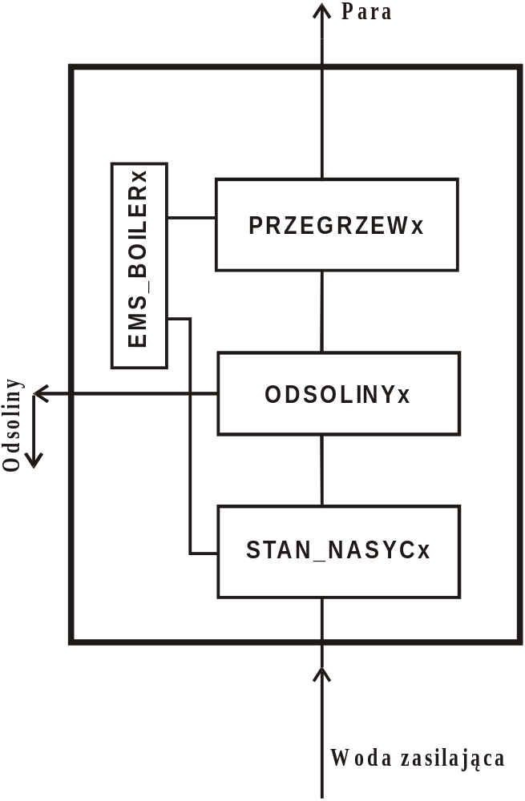
Schemat zastępczy modelu kotła

Slide 40
Schemat zastępczy turbiny
(na przykładzie TG1/2)
EMS
EMS
EMS
EMS
EMS
13,0
FEED
WLOT
COMP
RWP
COMP
WP
SPL
UPN
COMP
SP
SPL
UPR
COMP
RNP
COMP
NP
V
V
3,4
0,65
0,02

Slide 41
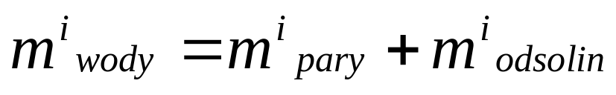
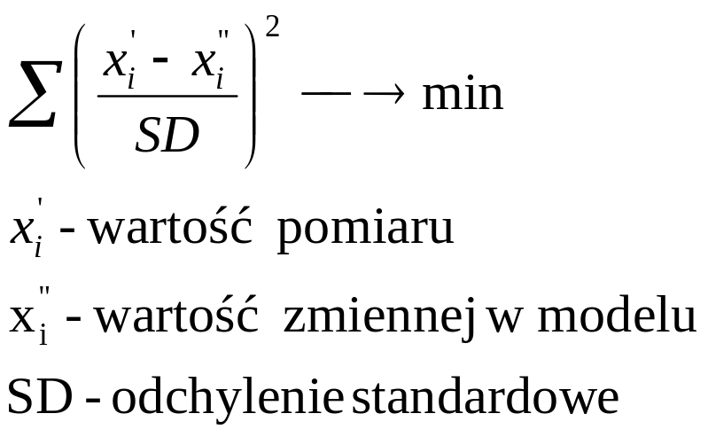
Uzgodnienie danych
m^{i}_{pary}
Kocioł
m^{i}_{odsolin}
m^{i}_{wody}

Slide 42
Wyniki przeprowadzonych testów
Testy stabilności oprogramowania
Testy stabilności modelu
Testy dokładności modelu

Slide 43
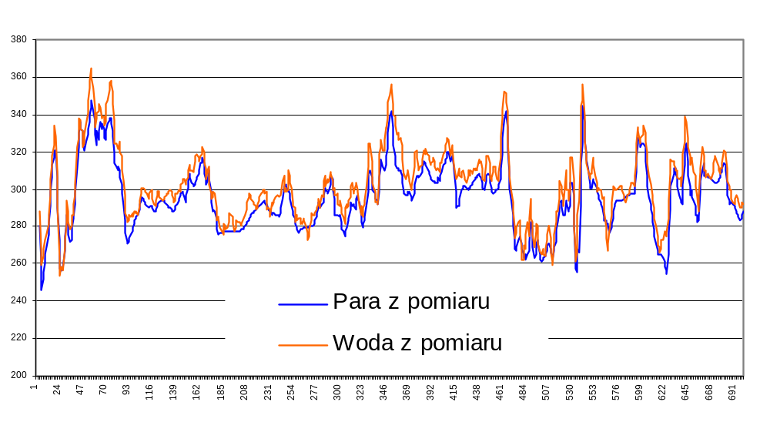
Przykładowy wynik pomiarów

Slide 44
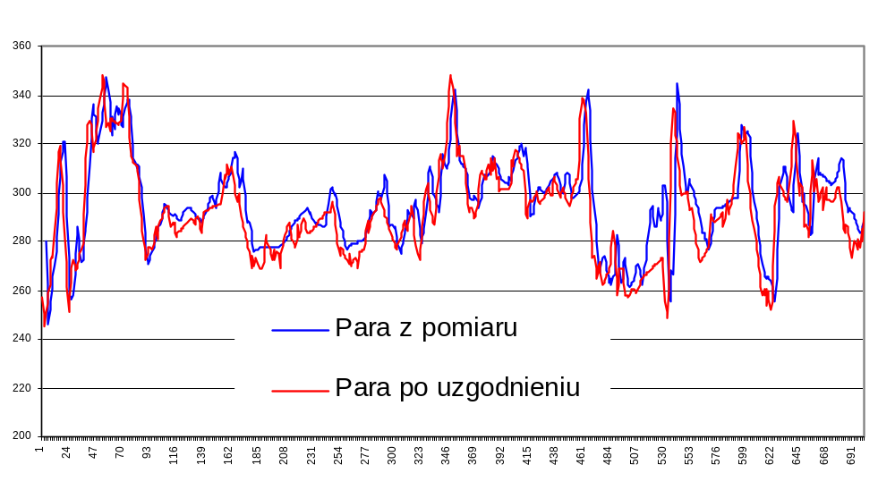
Przykładowy wynik uzgadniania danych

Slide 45
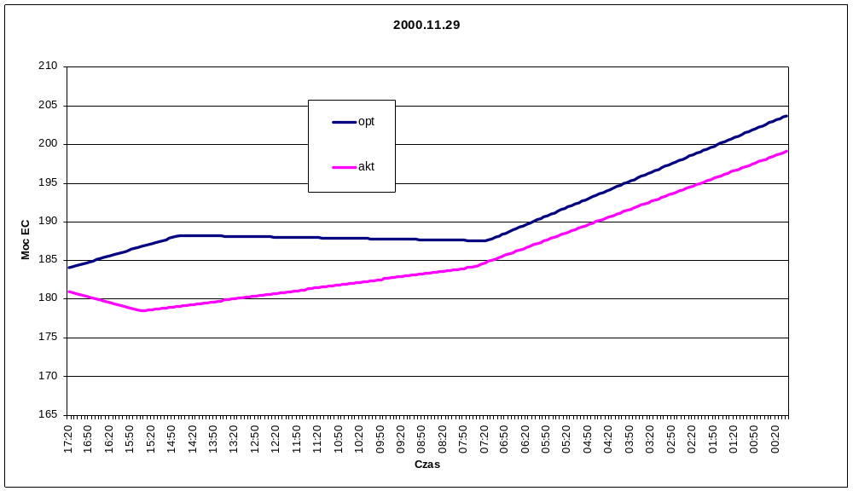
Przykładowy wynik optymalizacji pracy maszynowni

Slide 46
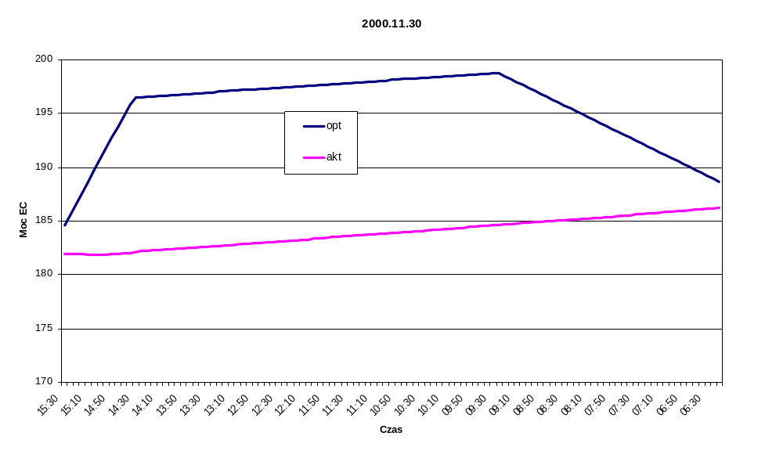

Slide 47
Elektrociepłownia przemysłowa II
OZ9
K1
K2
K3
K4
K5
TZ-6
TZ-5
OZ1
OZ2
OZ3
OZ4
OZ5
OZ6
OZ7
OZ8
OZ10
OZ11
TZ-4
TZ-3
Stacja
ciepłownicza
Do sieci miejskiej
Z sieci miejskiej

Slide 48
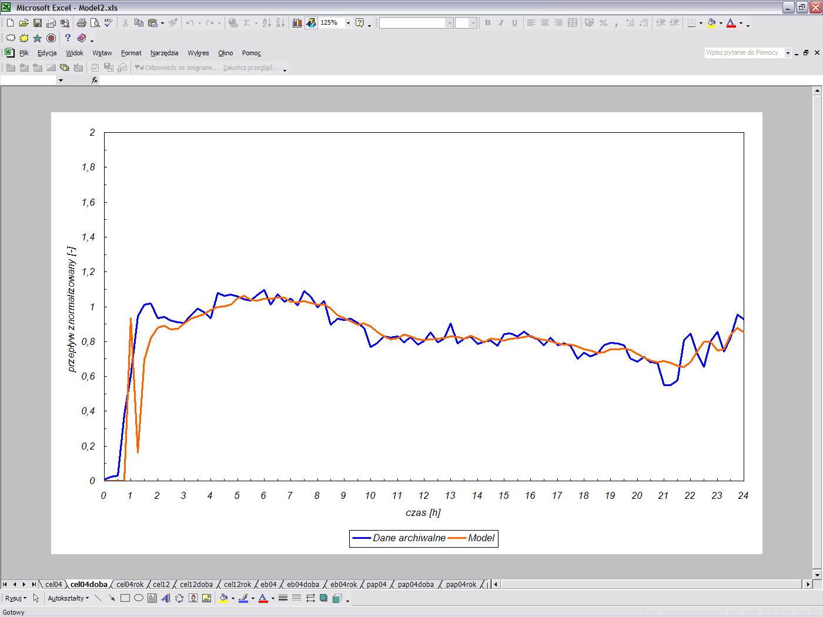
Zapotrzebowanie pary technologicznej - przykład

Slide 49
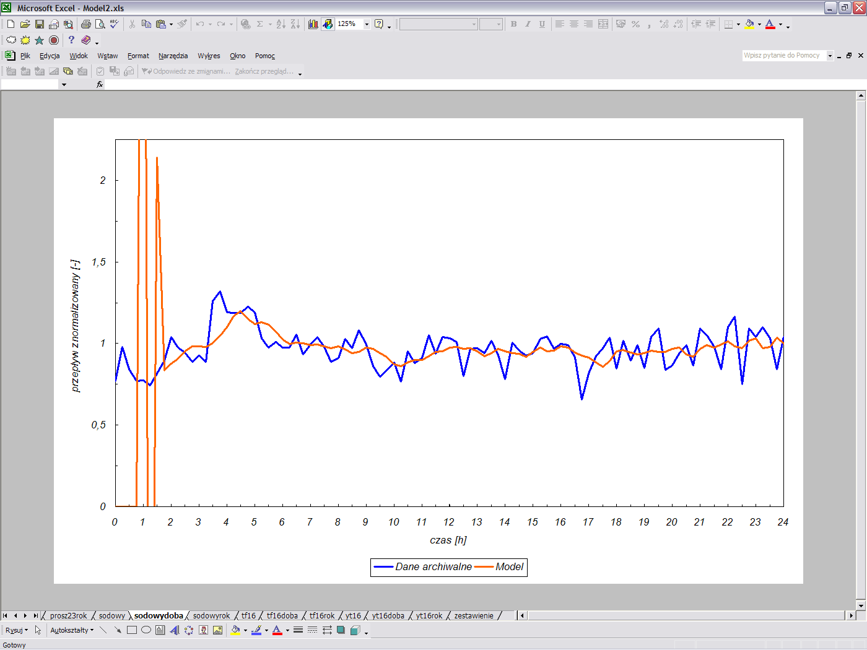
Generacja pary w kotle technologicznym

Slide 50
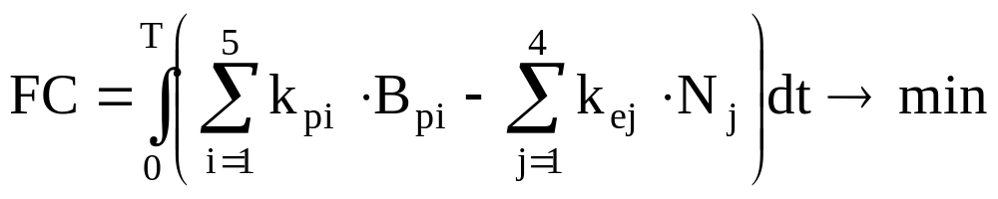
Funkcja celu

Slide 51

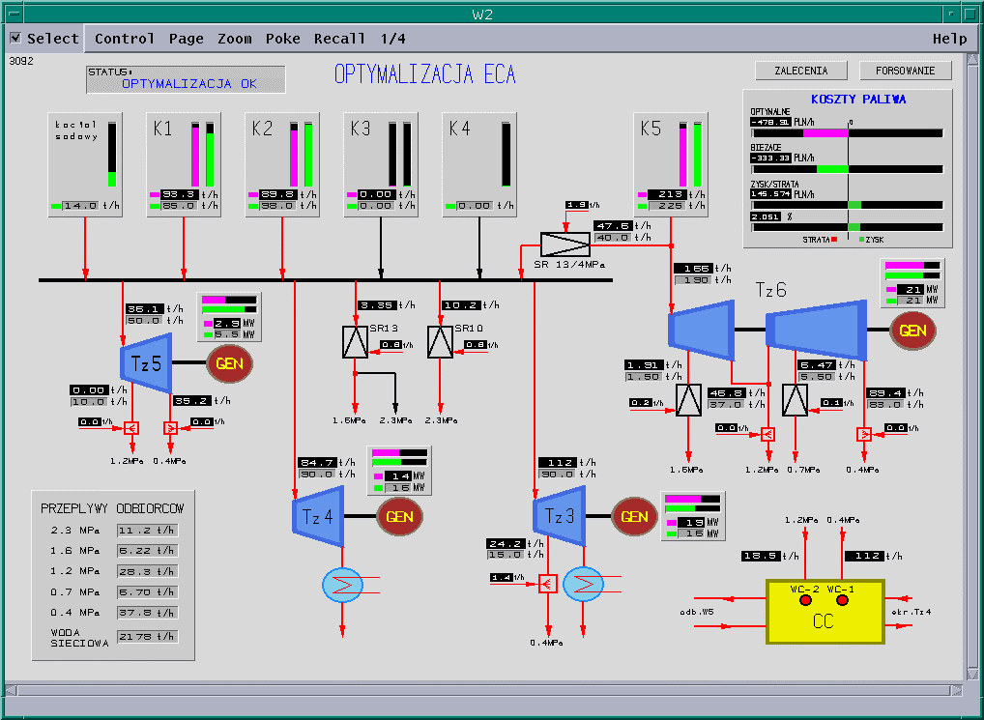
Grafika operatorska

Slide 52
